Slide 1
Guía DIGITAL N°2
Colegio Isabel Riquelme
U.T.P.
ASIGNATURA: Taller de Computación
CURSO: KÍNDER
DOCENTE: Silvia Castillo Jara
SEMANA: 06 al 10 de abril

Slide 2
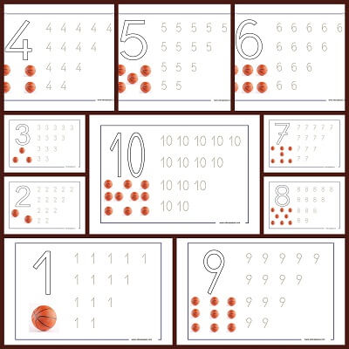
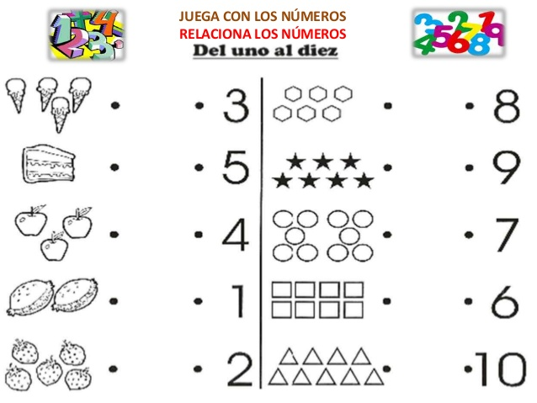
Números hasta el 10 Recordemos….

Slide 4
